Slide 1




EDİRNE ÇEVRE VE ŞEHİRCİLİK İL MÜDÜRLÜĞÜ

Slide 2

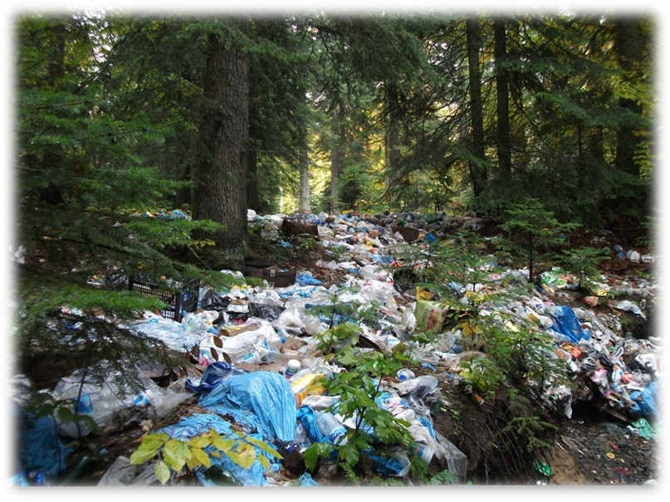
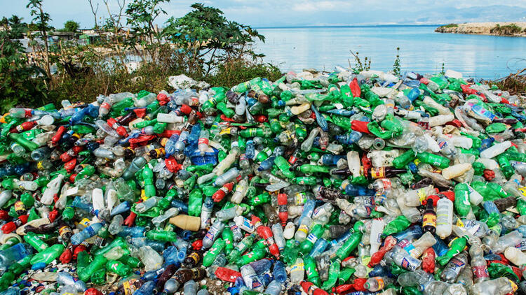
ATIK NEDİR?

Slide 3

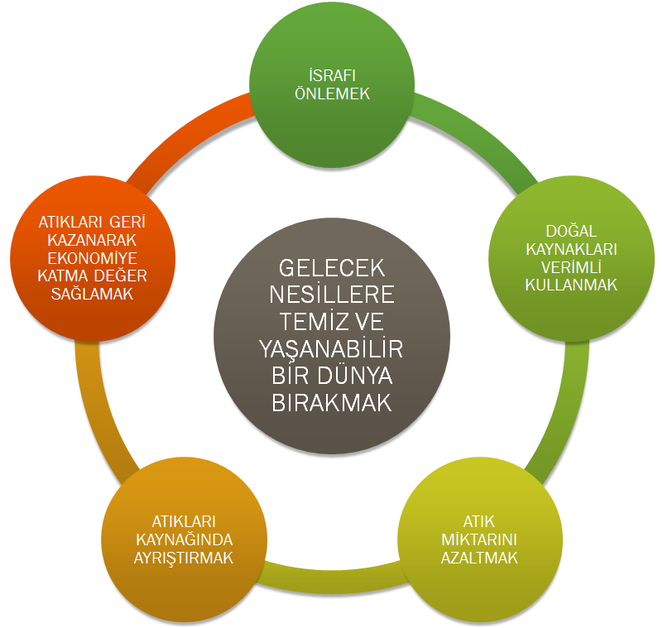
NEDİR?

Slide 4

NÜFUS X 5
SANAYİLEŞME X 2
KENTLEŞME X 5
TÜKETİM X 3
KAYNAKLAR
NEDEN?

Slide 5
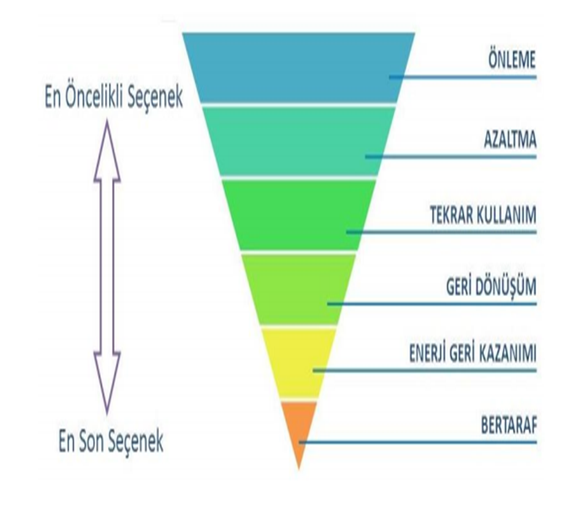
SIFIR ATIK
HİYERARŞİSİ

Slide 6
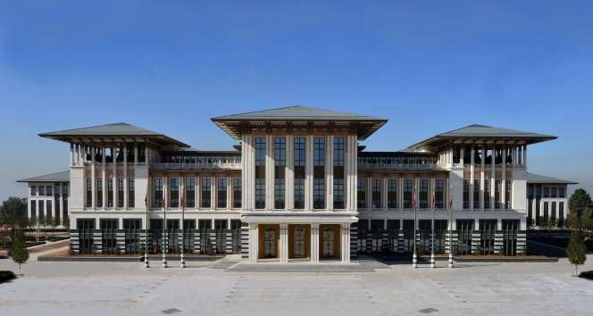
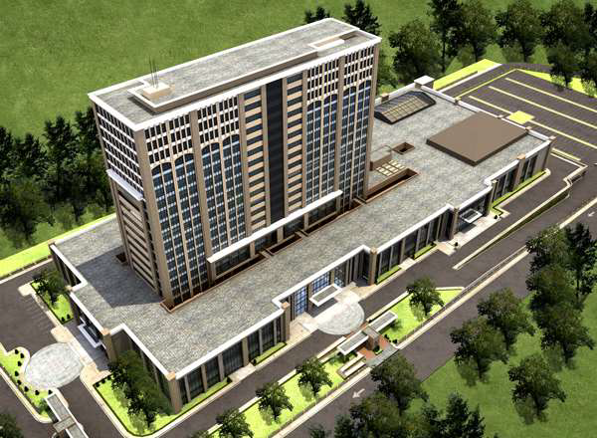
SIFIR ATIĞIN ÜLKEMİZDEKİ OLUŞUMU
PROJENİN DOĞUŞU
Sıfır Atık Projesinin Bakanlığımızda uygulanmaya başlamasının akabinde Cumhurbaşkanımız Sayın Recep Tayyip Erdoğan’ın eşi Sayın Emine Erdoğan Hanımefendinin takdirleri ile kendileri projemize öncülük etmiş ve 26.09.2017 tarihinde Sıfır Atık Projesinin Tanıtım Toplantısı yapılarak bu projenin tüm Türkiye’de uygulanmasına ilişkin yola çıkılmıştır.

Slide 7
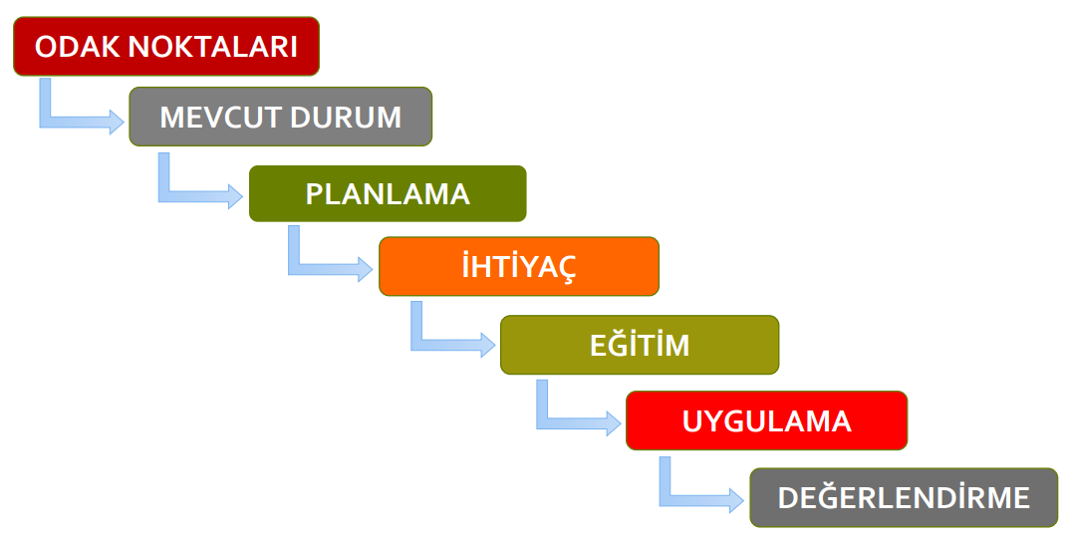
SIFIR ATIK PLANLAMASI
Odak noktası: Sorumlu kişi,
Mevcut durum: Çıkan atıkların miktarı, niteliği belirlenir.
Planlama ve İhtiyaç: Atık kutuları temin etme, toplama, taşıma, geçici depolama ve atık yönetimine ilişkin diğer faaliyetlerin ne şekilde, ne zaman, kimler tarafından gerçekleştirileceği düzenlenmelerdir.

Slide 8
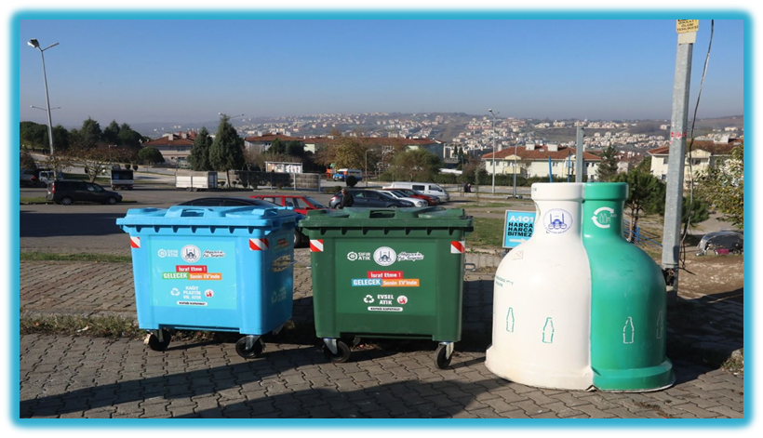
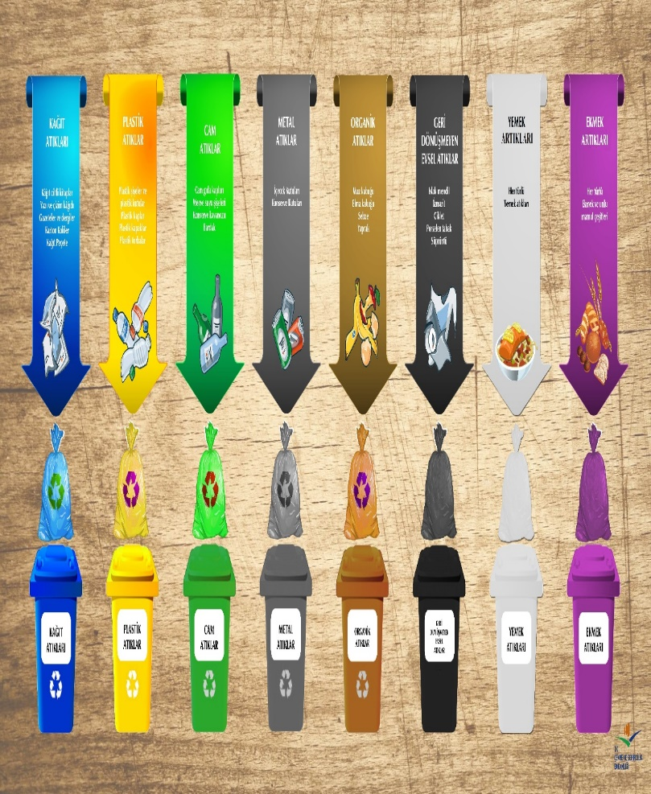
SIFIR ATIK PLANLAMASI
Eğitim: kurum çalışanlarına bilgilendirme ve bilinçlendirme amaçlı sıfır atık anlatılması,
Uygulama: kurum içindeki atıkların toplama, taşıma, geçici depolama faaliyetlerinin sıfır atık bilgi sistemine (Bakanlığımız uygulaması) raporlanması,
Değerlendirme: yapılan çalışmalarda eksikliklerin belirlenerek giderilmesi.

Slide 9



UYGULAMALARI

Slide 10
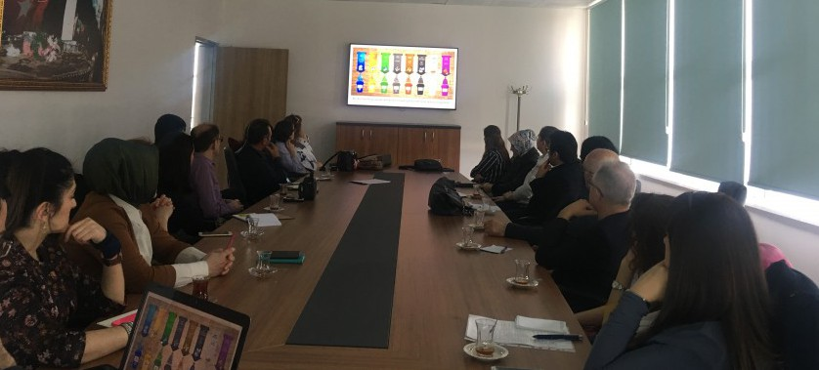
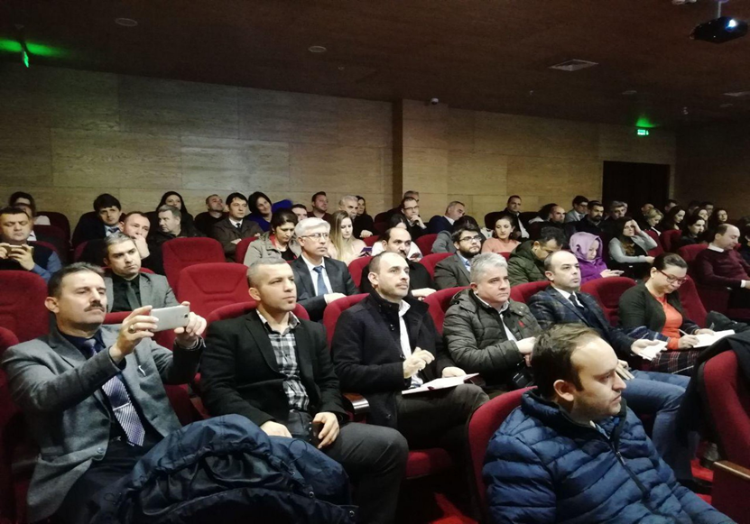
ODAK NOKTASI EĞİTİMLERİ

Slide 11
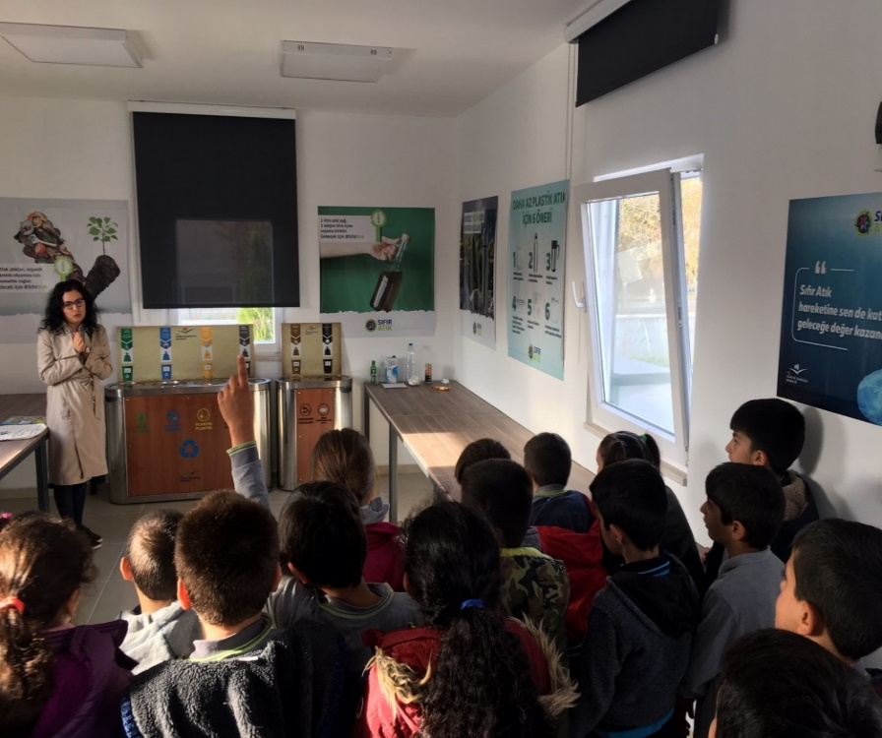
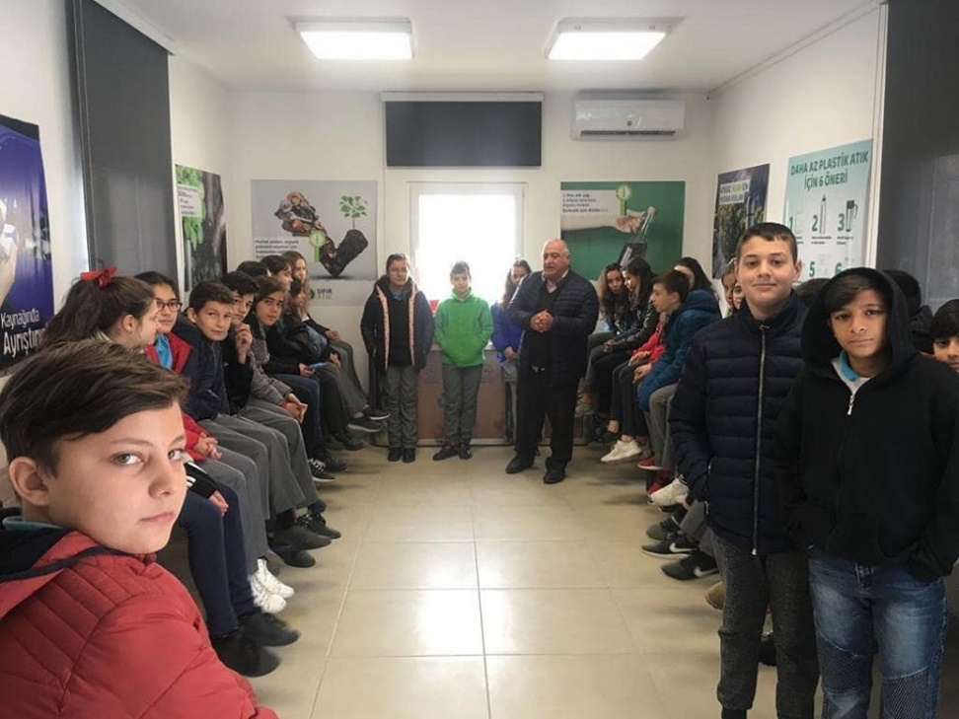
EDİRNE ÇOCUK TRAFİK EĞİTİM PARKI

Slide 12
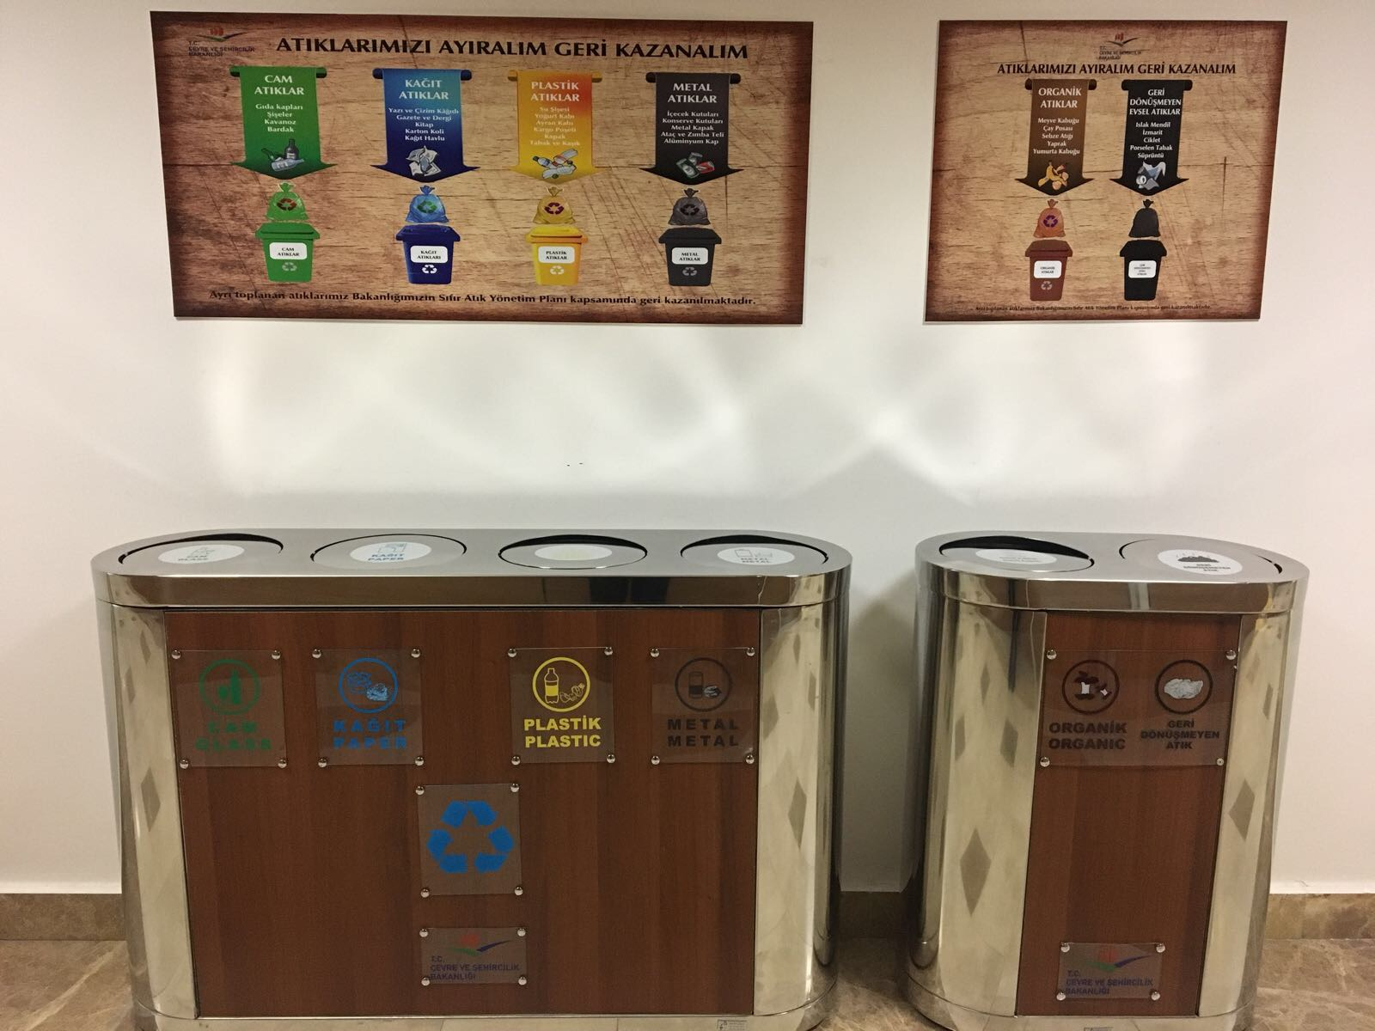
İL MÜDÜRLÜĞÜMÜZ BİNASINDA SIFIR ATIK SİSTEMİNİN KURULMASI

Slide 13
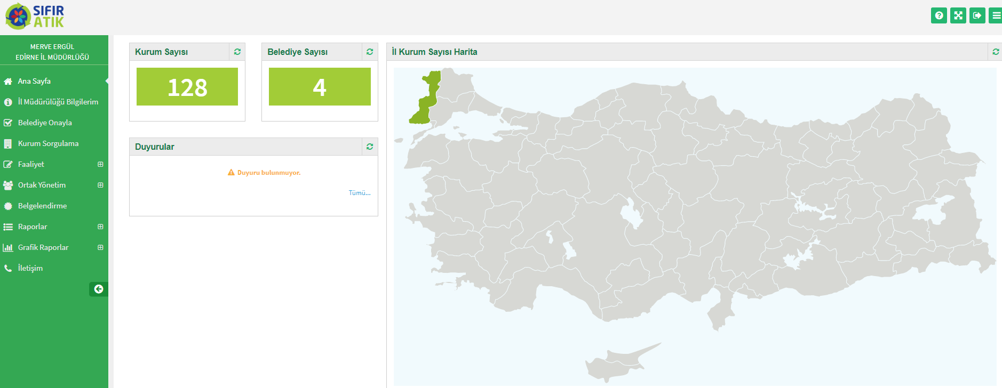
SIFIR ATIK BİLGİ SİSTEMİ
İlimizde sisteme kayıt yapan tesis ve belediyeler

Slide 14
SIFIR ATIK KAZANIMLARI

Slide 15
1 TON ATIK KAĞIDIN GERİ KAZANILMASI

Slide 16
1 TON ATIK CAMIN GERİ KAZANILMASI

Slide 17
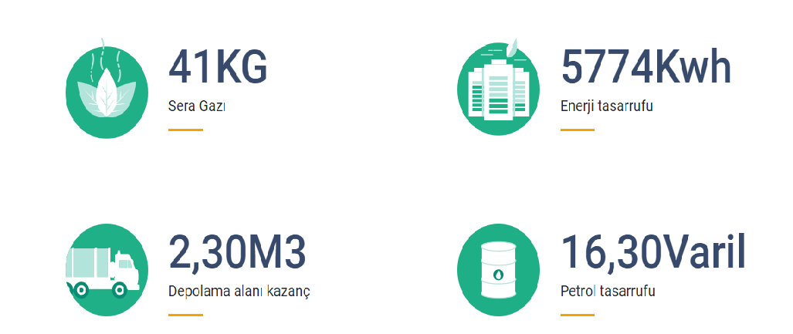
1 TON ATIK PLASTİĞİN GERİ KAZANILMASI

Slide 18
1 TON ATIK METALİN GERİ KAZANILMASI

Slide 19
PEKİ BUNLARI BİLİYOR MUYUZ?
1 Litre bitkisel atık yağ 1 milyon litre içme suyunu kirletiyor.
1 adet pilin doğaya karışması 4 m2 toprağı ve 800 bin litre içme suyu kirletiyor.
1 ton atık kağıdın geri kazanılması ile 20 ailenin aylık enerji ihtiyacı karşılanabilir.
1 Kg. Bakır için 200 kg. madenin işlenmesi gerekirken 13 kg. AEEE’den elde edilmektedir.

Slide 20
PROJELER

Slide 21
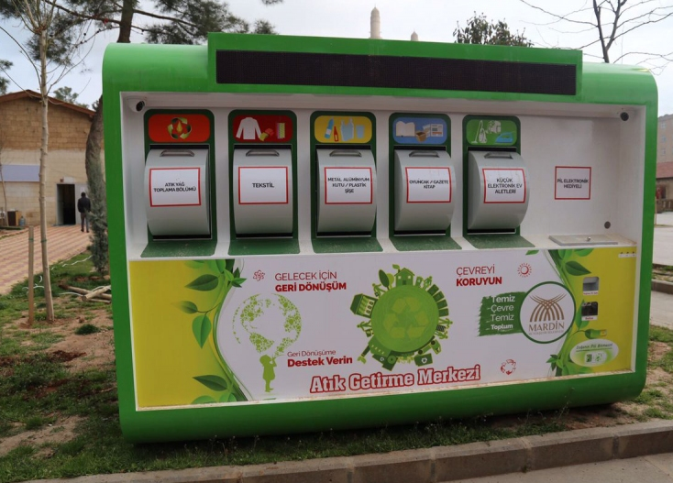
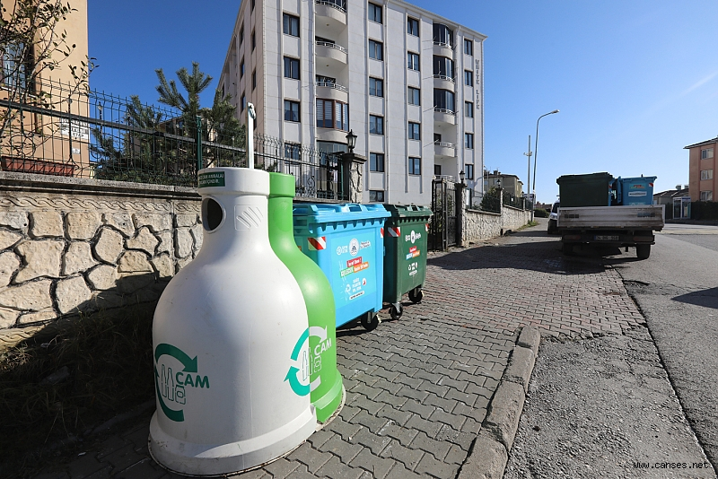
SIFIR ATIK PİLOT MAHALLE

Slide 22
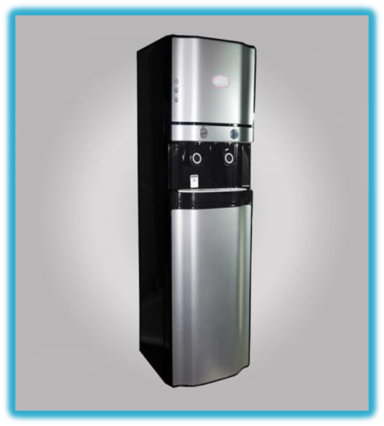
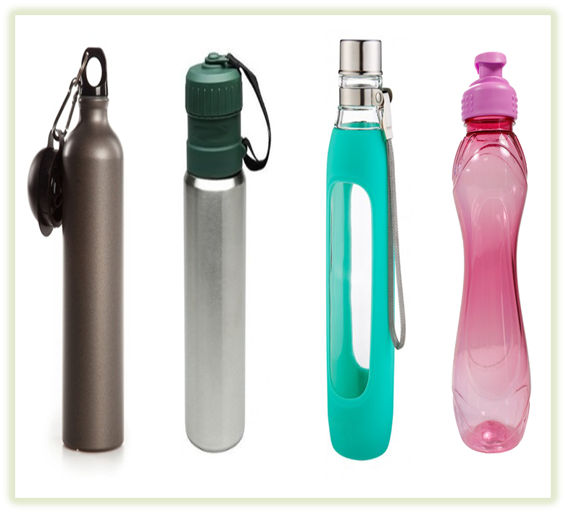
OKULLARA İÇME SUYU ARITMA CİHAZI TEMİNİ

Slide 23
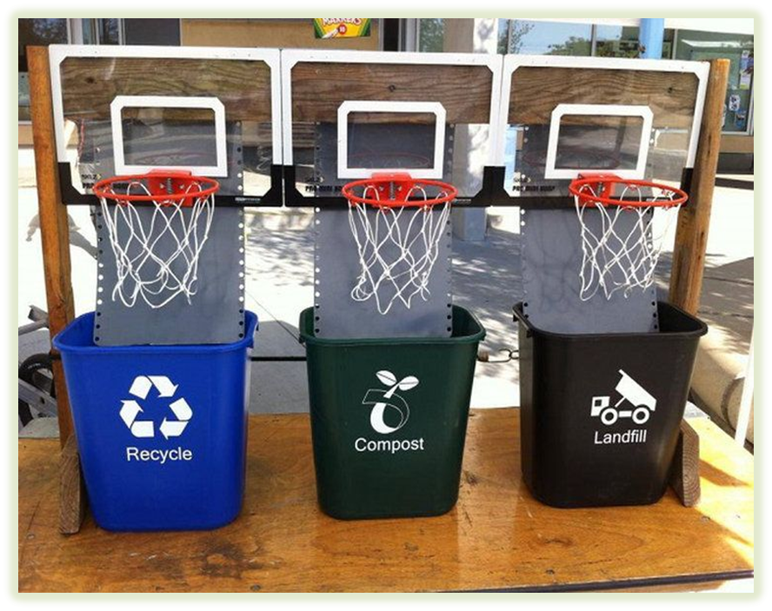
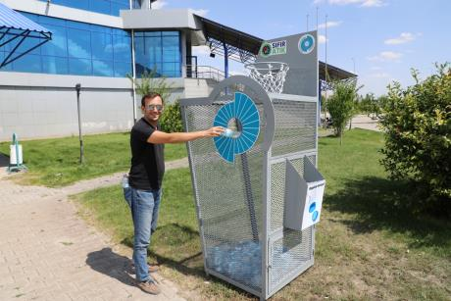
ATIK POTASI

Slide 24
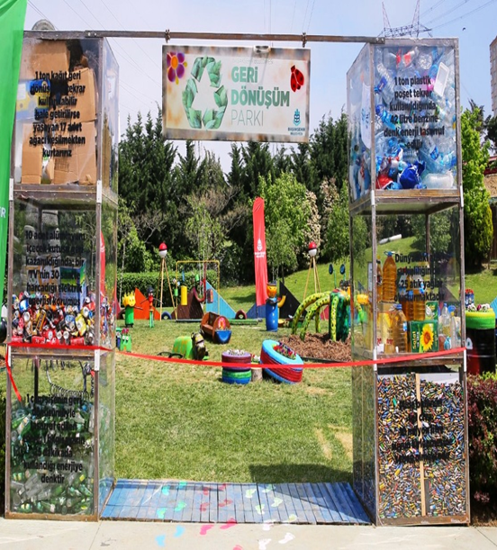
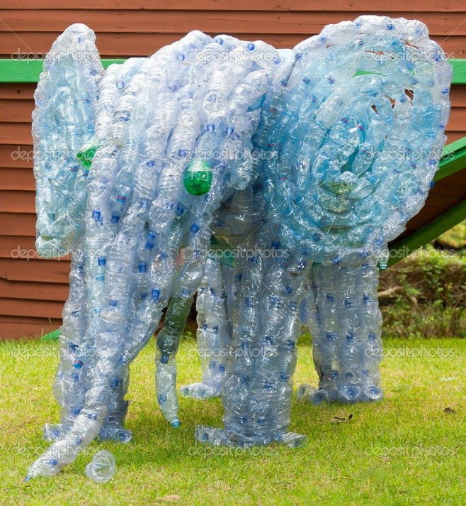
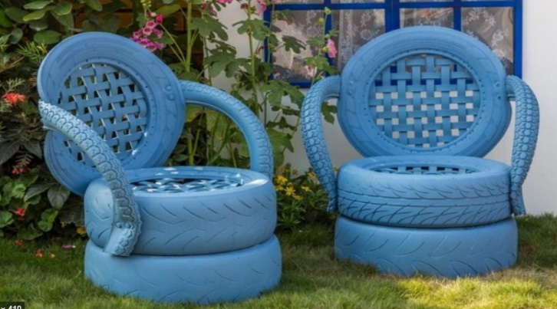
GERİ DÖNÜŞÜM PARKI

Slide 25
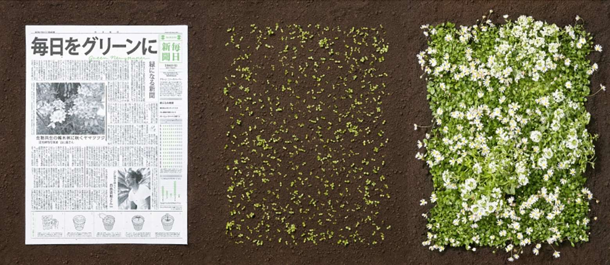
NİHAİ ÖRNEK HEDEF

Slide 26
Teşekkür Ederiz.
EDİRNE ÇEVRE VE ŞEHİRCİLİK İL MÜDÜRÜ
ENGİN ÖZTÜRK

